Slide 1

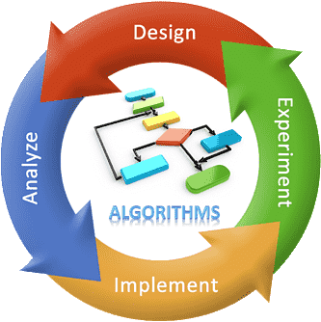
โครงสร้างข้อมูลและขั้นตอนวิธี

Slide 2
โครงสร้างข้อมูลและขั้นตอนวิธีคืออะไร
โครงสร้างข้อมูลและขั้นตอนวิธี เป็นองค์ประกอบของโปรแกรมคอมพิวเตอร์ ที่ใช้สำหรับในการเขียนโปรแกรมภาษาคอมพิวเตอร์ ที่ใช้ในการจัดรูปแบบการเก็บข้อมูล รวมไปถึงขั้นตอนวิธีที่ใช้ในการทำงานของโปรแกรมภาษาคอมพิวเตอร์

Slide 3
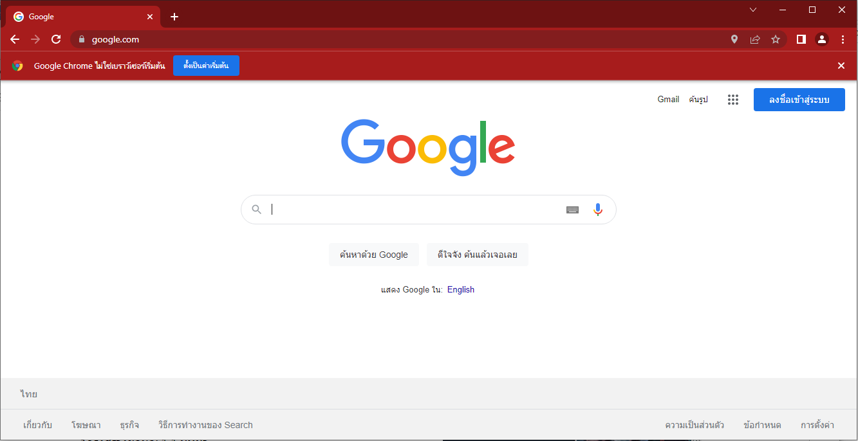
google
Google มีวิธีการเก็บเอกสารอย่างไร ทำให้ค้นข้อมูลได้อย่างรวดเร็ว

Slide 4

Microsoft
ในการเก็บตัวอักษร คำ ข้อความ ย่อหน้า สูตร ฟังก์ชั่น รูป และอื่นๆ ในเอกสารภายในหน่วยความจำอย่างไร ขณะที่เรากำลังใช้งาน
ล้วนเป็นปัญหาที่เกี่ยวกับเรื่องโครงสร้างข้อมูลทั้งสิ้น ?

Slide 5
ประโยชน์ของโครงสร้างข้อมูล
ทำให้ข้อมูลเป็นระเบียบ ตรงตามความต้องการ สะดวกและง่ายต่อการจัดเก็บข้อมูล และการนำไปใช้ตามวัตถุประสงค์ต่าง ๆ
ทำงานรวดเร็ว และเป็นระบบ
ประหยัดพื้นที่ในการจัดเก็บข้อมูล
เข้าใจง่าย และมีขนาดเล็กง่ายต่อการบำรุงรักษา
ดังนั้นเราจะมีวิธีการอย่างไรในการเขียนโปรแกรมเพื่อจัดเก็บและจัดการอย่างไร ?

Slide 6
ประเภทของโครงสร้างข้อมูลแบ่งออกเป็น 2 ประเภท
โครงสร้างข้อมูลเชิงเส้น (Linear Data Structures)
โครงสร้างข้อมูลไม่เชิงเส้น (Non-Linear Data Structures)

Slide 7
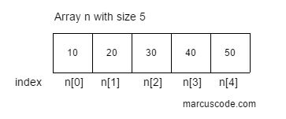
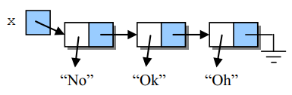
โครงสร้างข้อมูลเชิงเส้น (Linear Data Structures)
คือ โครงสร้างข้อมูลที่มีสมาชิกแต่ละตัวจะเชื่อมกับสมาชิกตัวถัดไปเพียงตัวเดียว และมีลำดับต่อเนื่อง ประกอบไปด้วยรูปแบบข้อมูลดังนี้
แถวลำดับ (Array)
สแต็ก (Stack)
ลิงค์ลิสต์ (Linked-List)
คิว (Queue)

Slide 8
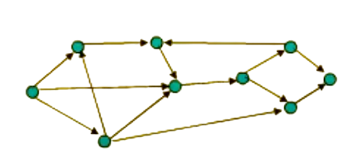
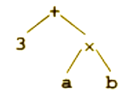
โครงสร้างข้อมูลไม่เชิงเส้น (Non-Linear Data Structures)
คือ โครงสร้างที่ไม่มีคุณสมบัติของเชิงเส้น สามารถใช้แสดงความสัมพันธ์ของข้อมูลที่มความซับซ้อนได้มากว่าโครงสร้างข้อมูลแบบเชิงเส้น กล่าวคือข้อมูลหนึ่งตัว มีความสัมพันธ์กับข้อมูลอื่นได้หลายตัว เช่น โครงสร้างข้อมูลแบบต้นไม้ (Tree) และโครงสร้างข้อมูลแบบกราฟ (Graph) เป็นต้น

Slide 9
ขั้นตอนวิธี (Algorithm)
หมายถึง การบรรยายวิธีการแก้ไขปัญหาระบบงาน หรือวิธีการเขียนโปรแกรม เป็นลำดับขั้นตอนอย่างชัดเจน และเมื่อปฏิบัติตามลำดับขั้นตอน จะทำให้ได้ผลลัพธ์ที่ถูกต้องตามต้องการ

Slide 10
หลักการของขั้นตอนวิธี (Algorithm)
คือ การแก้ปัญหาโดยการแบ่งปัญหาออกเป็นขั้นตอนที่ชัดเจนและมีลำดับ, โดยแต่ละขั้นตอนจะมีการประมวลผลข้อมูลเพื่อนำไปสู่ผลลัพธ์ที่ต้องการ. อัลกอริทึมสามารถนำไปประยุกต์ใช้ได้ทั้งในชีวิตประจำวันและการเขียนโปรแกรมคอมพิวเตอร์

Slide 11
หลักการสำคัญของขั้นตอนวิธี (Algorithm)
ขั้นตอนที่ชัดเจนและเป็นลำดับ คือ อัลกอริทึมต้องมีขั้นตอนที่เรียงลำดับและแต่ละขั้นตอนต้องมีความชัดเจน ไม่คลุมเครือ
การประมวลผลข้อมูล คือ อัลกอริทึมจะรับข้อมูลอินพุต (input) และประมวลผลข้อมูลเหล่านั้นโดยใช้ตรรกะที่กำหนดไว้ เพื่อให้ได้ผลลัพธ์ที่ต้องการ (output)
การสิ้นสุด คือ อัลกอริทึมต้องมีจุดสิ้นสุดที่ชัดเจน ไม่วนลูปไม่รู้จบ
ความสามารถในการนำไปปฏิบัติ คือ อัลกอริทึมควรจะสามารถนำไปปฏิบัติได้จริง ไม่ว่าจะเป็นโดยมนุษย์หรือคอมพิวเตอร์

Slide 12
ตัวอย่างในชีวิตประจำวัน
การประกอบอาหาร คือ การประกอบอาหารแต่ละจานก็มีขั้นตอนที่ชัดเจน ซึ่งแต่ละขั้นตอนต้องทำตามลำดับที่ถูกต้องเพื่อให้ได้อาหารที่สมบูรณ์.
การเดินทาง คือ การเดินทางไปยังสถานที่ต่างๆ ก็ต้องมีการวางแผนและกำหนดเส้นทาง ซึ่งก็คืออัลกอริทึมอย่างหนึ่ง

Slide 13
ตัวอย่างในทางคอมพิวเตอร์
การเรียงลำดับข้อมูล คือ อัลกอริทึมการเรียงลำดับ (sorting algorithm) จะจัดเรียงข้อมูลจากน้อยไปมาก หรือมากไปน้อย.
การค้นหาข้อมูล คือ อัลกอริทึมการค้นหา (search algorithm) จะช่วยให้เราค้นหาข้อมูลที่ต้องการได้อย่างรวดเร็ว.
การตัดสินใจ คือ อัลกอริทึมสามารถนำมาใช้ในการตัดสินใจ เช่น การเลือกว่าจะใช้เส้นทางไหนในการเดินทาง

Slide 14

ขั้นตอนการชงกาแฟ
จัดเตรียมส่วนผสม (กาแฟ , น้ำตาล)
ต้มน้ำให้เดือด
นำส่วนผสมใส่ลงในแก้ว
เทน้ำร้อนใส่แก้ว
ผสมให้เข้ากัน

Slide 15
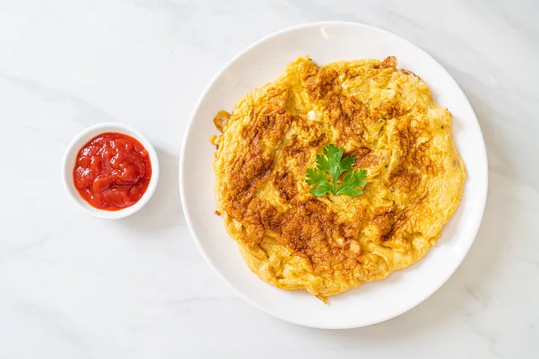
ขั้นตอนการทอดไข่เจียว
หยิบไข่ไก่
ตอกไข่ไก่ใส่ภาชนะ
ปรุงรส
ตีไข่
เปิดแก๊สและติดไฟ
ตั้งกระทะบนเตา
ใส่น้ำมันพืช
นำไข่ที่ปรุงรสแล้วใส่ในกระทะ
ทอดจนสุก
ตักใส่จาน

Slide 16
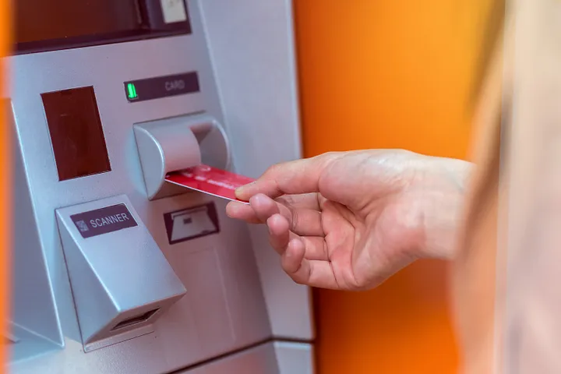
ขั้นตอนการโอนเงินที่ตู้ ATM
ใส่บัตร ATM
ป้อนรหัสบัตร ATM
เข้าสู่หน้าบริการ
เลือกเมนูโอนเงิน
กดหมายเลขบัญชีปลายทางที่ต้องการโอน
ป้อนจำนวนเงิน
ตรวจสอบข้อมูลบัญชีปลายทาง
กดตกลง
รับบัตรคืน
รับสลิปการโอนเงิน

Slide 17
แสดงขั้นตอนวิธีการปรุงบะหมี่กึ่งสำเร็จรูป
การปรุงบะหมี่กึ่งสำเร็จรูป
ขั้นตอนวิธี : แบบต้ม
1. ต้มน้ำ 320 ซม³ ให้เดือด 2. ใส่บะหมี่ ต้ม 3 นาที
3. เทใส่จาน 4. เติมเครื่องปรุง
5. คนให้เข้ากันรับประทานได้ทันที
แบบชง
1. นำบะหมี่และเครื่องปรุงใส่ชาม 2. เติมน้ำเดือด 320 ซม³
3. ปิดฝาทิ้งไว้ 3 นาที 4. คนให้เข้ากันรับประทานได้ทันที
แบบใช้เตาไมโครเวฟ
1. นำบะหมี่ใส่ชามสำหรับเตาไมโครเวฟ
2. เติมน้ำ 320 ซม³
3. นำชามบะหมี่เข้าเตาไมโครเวฟ (900 วัตต์) 5 นาที
4. ใส่เครื่องปรุง 5. คนให้เข้ากันรับประทานได้ทันที

Slide 18
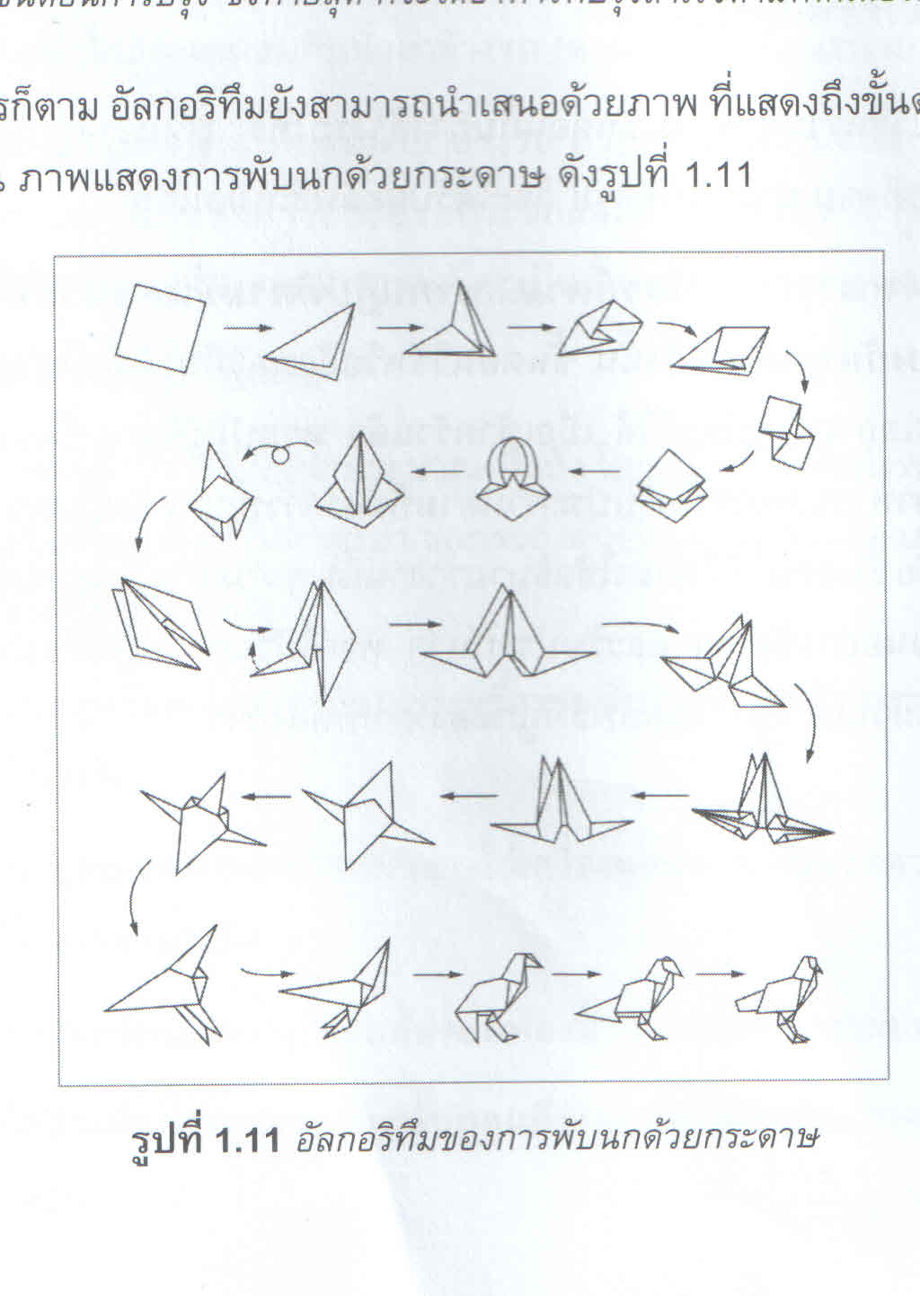
ขั้นตอนวิธีของการพับนกด้วยกระดาษ

Slide 19
วัตถุประสงค์
เลือกให้เป็น คือ ในการเขียนโปรแกรมมีโครงสร้างหลายตัวให้เลือกใช้งาน จะเลือกโครงสร้างแบบไหนดีถึงจะประหยัดเนื้อที่ หรือมีประสิทธิในการทำงานที่รวดเร็ว ในสถานการณ์ต่างๆ
ใช้ให้เป็น คือ เมื่อเลือกโครงสร้างที่จะเขียนโปรแกรมได้แล้ว เราจะมีจะที่การนำมาเขียนโปรแกรมอย่างไร มีบริการอะไรบ้างที่สามารถนำมาใช้ในการเขียนโปรแกรม
สร้างให้เป็น คือ ผู้เขียนโปรแกรมจะมีวิธีการสร้างโปรแกรมอย่างไร ที่จะสามารถใช้บริการต่างๆ เรานั้นที่มีให้สามารถนำมาใช้ในการสร้างโปรแกรม

Slide 20
โครงสร้างข้อมูลที่ดี
ให้บริการตามที่ต้องการ คือ การออกแบบโครงสร้างตามที่ต้องการการเท่านั้น ไม่ควรออกแบบการบริการที่มากเกินความจำเป็นที่ต้องใช้ มากเกินความต้องการ เพราะอาจทำให้โครงสร้างข้อมูลใช้เนื้อที่มากเกินไป หรือทำให้การทำงานเกิดความล่าช้า
ใช้ง่าย คือ วิธีที่นำไปใช้งานไม่ซับซ้อนมาก สามารถเรียนรู้นำไปใช้งานได้อย่างรวดเร็ว
ใช้เนื้อที่น้อย คือ เป็นโครงสร้างข้อมูลที่มีการใช้เนื้อที่ในหน่วยความจำน้อย ๆ เพราะในเครื่องคอมพิวเตอร์ 1 เครื่อง ในขณะที่เราใช้งานอยู่โปรแกรมของเราก็ทำงานร่วมกับโปรแกรมอื่นด้วย
ทำงานได้อย่างรวดเร็ว

Slide 21
สรุป
ศึกษาวิธีการจัดเก็บและการจัดการข้อมูล เพื่อให้ตรงตามความต้องการของผู้ใช้ ให้ได้โครงสร้างข้อมูลที่มีการทำงานได้อย่างรวดเร็ว ประหยัดเนื้อที่หน่วยความจำ และมีโครงสร้างข้อมูลที่เข้าใจง่าย เพื่อสามารถดูแลรักษา หาข้อผิดพลาดได้ง่ายรวดเร็ว ทำงานได้ดีรวดเร็ว

Slide 22
จาวาสคริปต์ (JavaScript) คืออะไร
เป็นภาษาคอมพิวเตอร์ที่ใช้ในการพัฒนาเว็บร่วมกับ HTML เพื่อให้เว็บมีลักษณะแบบไดนามิก คือ เว็บสามารถตอบสนองกับผู้ใช้งานหรือแสดงเนื้อหาที่แตกต่างกันไปโดยจะอ้างอิงตามเว็บบราวเซอร์ที่ผู้เข้าชมเว็บใช้งานอยู่
เป็นภาษาที่ทำงานฝั่งผู้ใช้งาน (Client Side Script) โดยเว็บเบราว์เซอร์จะทำหน้าที่ ในประมวลผลคำสั่งที่ถูกเขียนขึ้น และตอบสนองผู้ใช้งานได้ในทันที เช่น การแสดงข้อความแจ้งเตือน (Alert) การตรวจสอบข้อมูลผู้ใช้งาน (Valiation) เป็นต้น

Slide 23
ความสามารถของ JavaScript
เปลี่ยนแปลงรูปแบบการแสดงผลของ HTML,CSS ได้
ตรวจสอบความถูกต้องของข้อมูลได้
ตรวจสอบเว็บบราวเซอร์ (Web Browser) ของผู้ใช้ได้
เก็บข้อมูลผู้ใช้ได้ เช่น การใช้ Cookie, Local Storage, Session Storage เป็นต้น

Slide 24

โปรแกรมบรรณาธิการ (Visual Studio Code)

Slide 25
Visual Studio Code
เป็นโปรแกรมประเภท Code Editor หรือเครื่องมือสำหรับใช้ในการเขียนโปรแกรมที่ได้รับความนิยมในปัจจุบัน เหมาะสำหรับนักพัฒนาทุกระดับ
รองรับการทำงานบน windows, macOS, Linux
รองรับการเขียนโปรแกรมได้หลายภาษา
ใช้งานได้ฟรี มีขนาดเล็กและการทำงานได้อย่างรวดเร็ว
มีส่วนเสริม (Extension) ช่วยอำนวยความสะดวกในการเขียนโปรแกรม

Slide 26
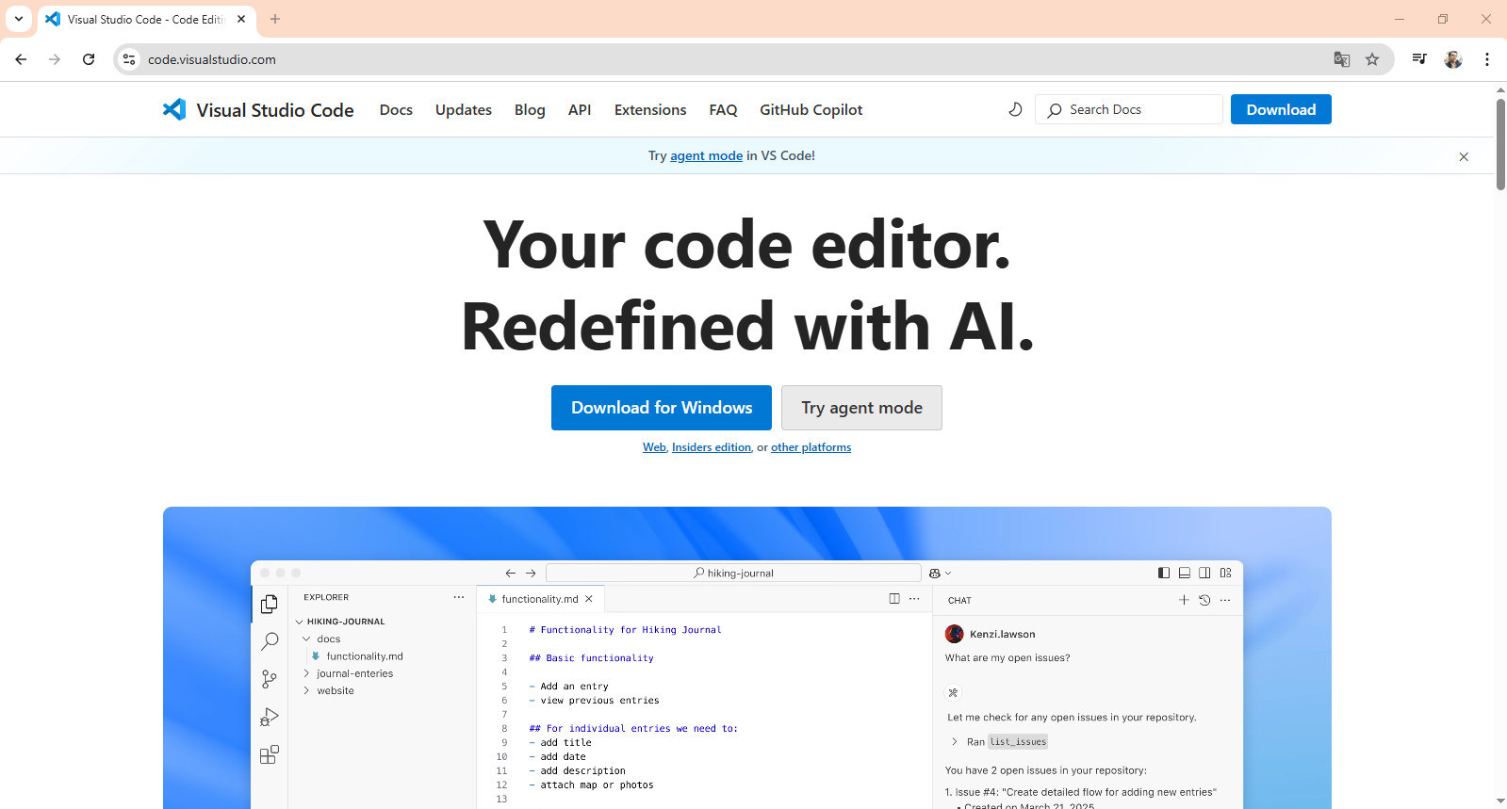
Download Visual Studio Code
https://code.visualstudio.com

Slide 27
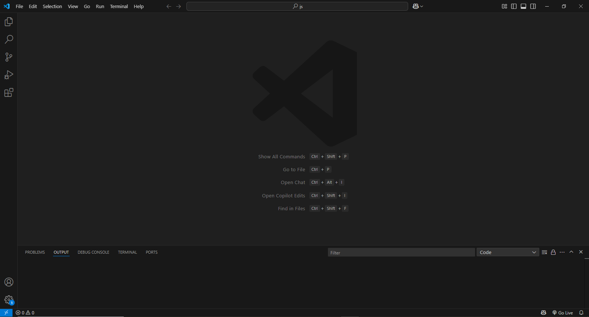
หน้าหลักของโปรแกรม Visual Studio Code

Slide 28
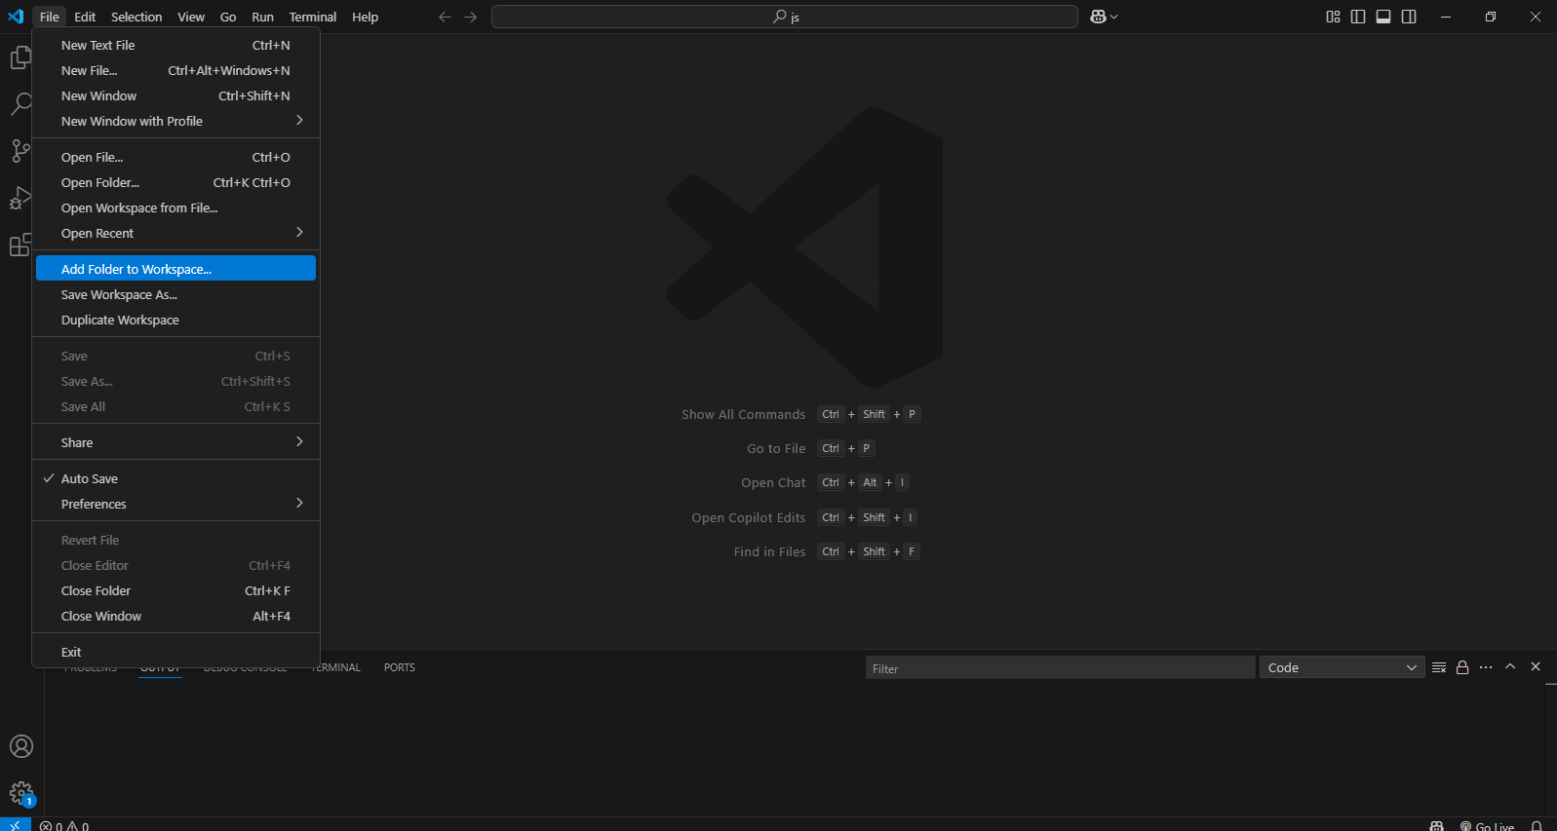
กำหนดเปิดตำแหน่งที่อยู่สำหรับเพิ่มต้นการเขียนโค้ด

Slide 29
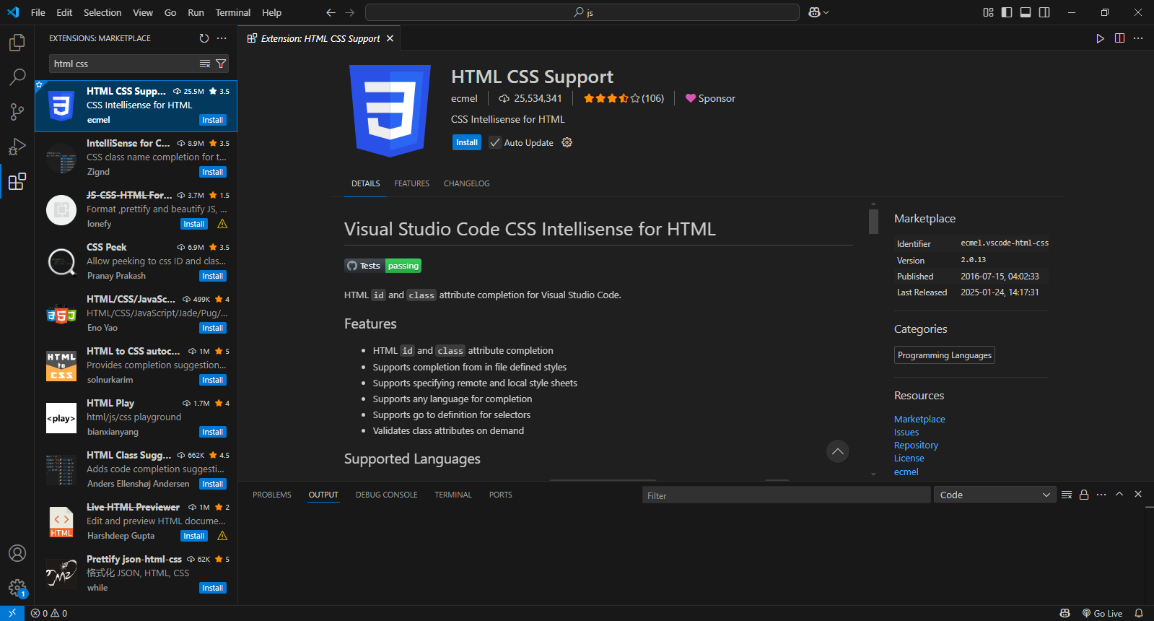
ปลั๊กอินช่วยในการเขียนโค้ด (HTML CSS Support)

Slide 30
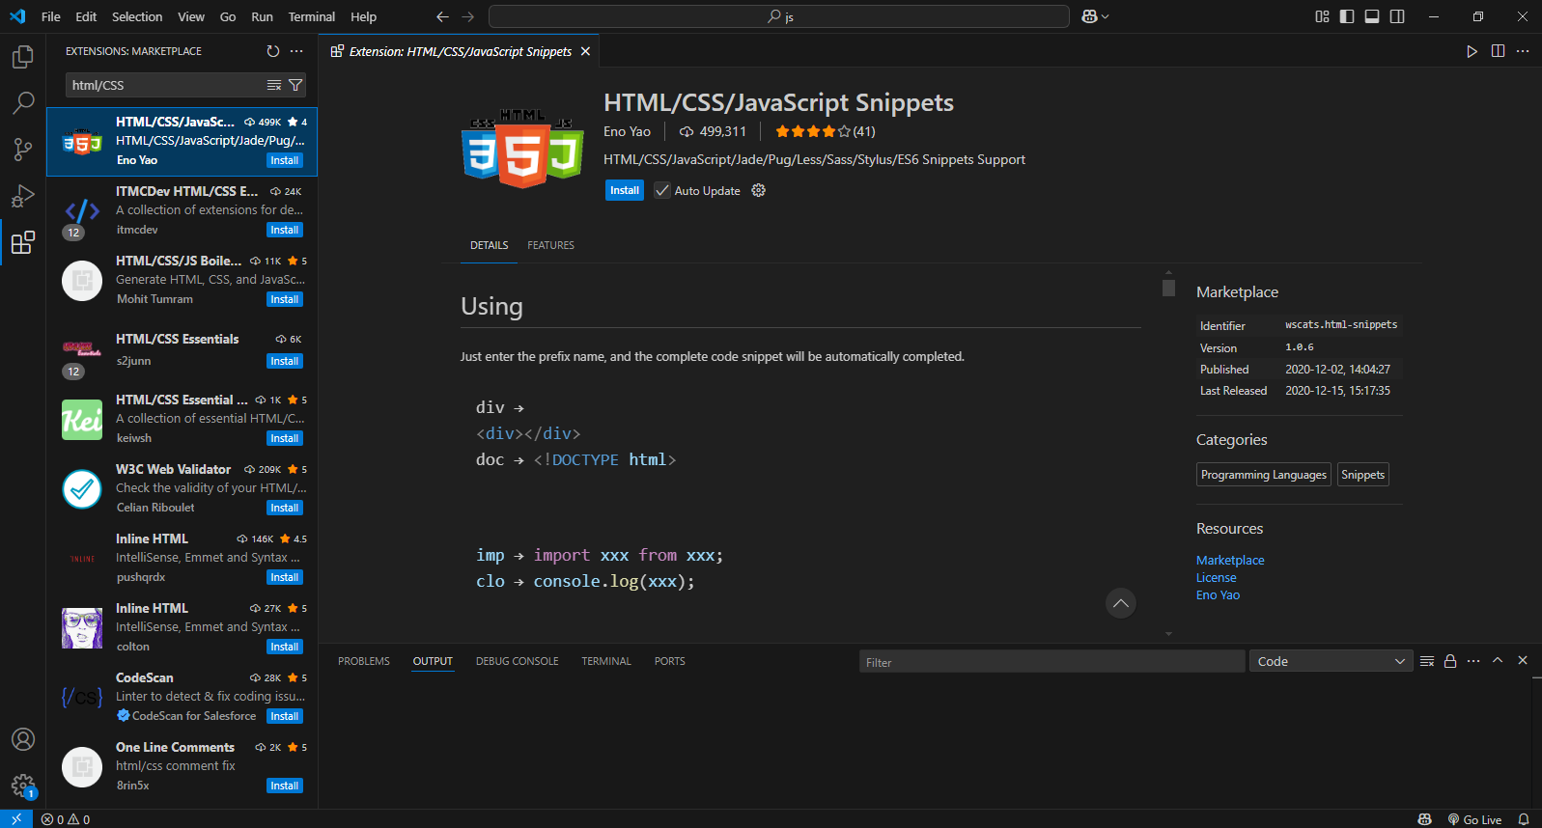
ปลั๊กอินช่วยในการสะกดคำ (HTML/CSS/JavaScript Snippets)

Slide 31
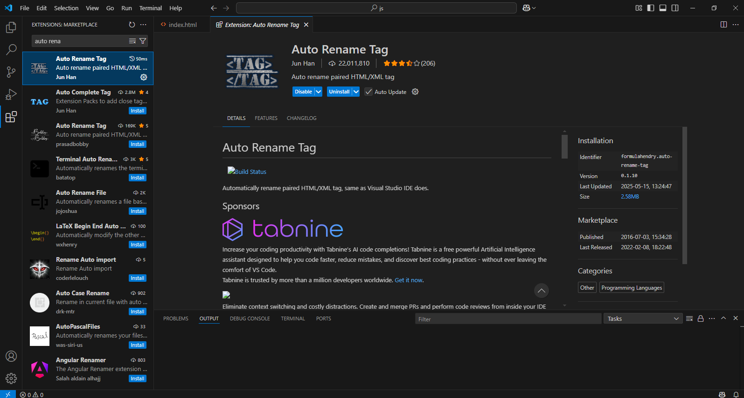
Auto Rename Tag ใช้สำหรับเปลี่ยนชื่อ HTML Tags ที่คู่กันให้โดยอัตโนมัติ

Slide 32
ตัวอย่าง
ที่มา : https://www.techstarthailand.com/

Slide 33
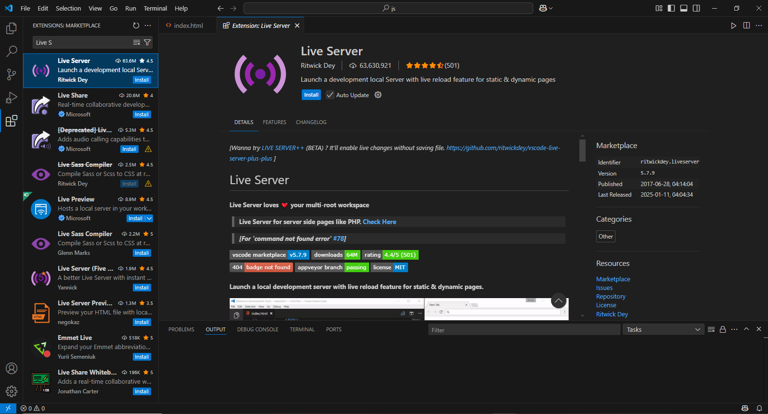
เปิดหรือแสดงผลบนเบราว์เซอร์โดยอัตโนมัติทุกครั้งที่มีการบันทึกไฟล์

Slide 34

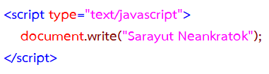
รูปแบบการเขียน JavaScript
1. แบบ Internal คือ กำหนด JavaScript ในส่วนของ <head></head> หรือ <body></body>

Slide 35
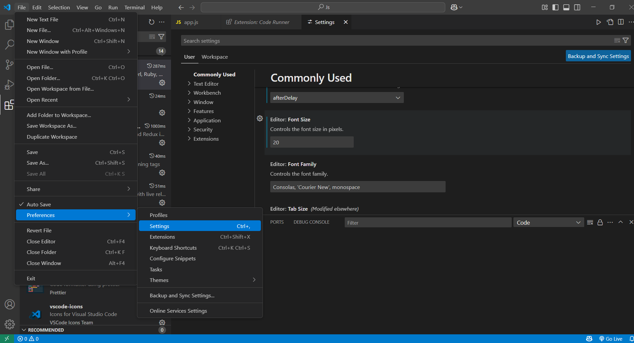
ปรับขนาดตัวอักษรสำหรับเขียนโค้ด

Slide 36
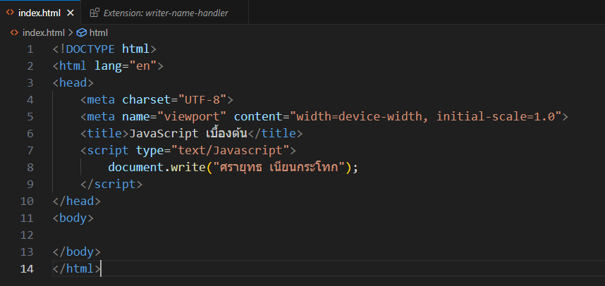
1. แบบ Internal คือ กำหนด JavaScript ไว้ในส่วนของ <head></head> หรือ <body></body>

Slide 37
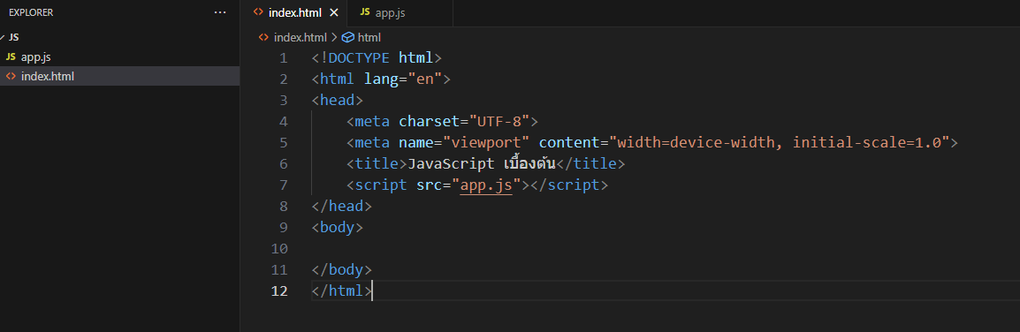
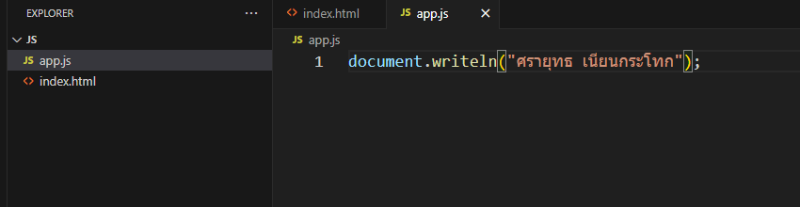
2. แบบ External คือ กำหนด JavaScript ไว้เป็นไฟล์ด้านนอกที่มีนามสกุล .js จากนั้นก็นำเข้ามาทำงานในหน้าเว็บ หรือ html ไฟล์

Slide 38
การแสดงข้อมูล
รูปแบบที่ใช้สำหรับแสดงข้อความตัวเลข ตัวแปร หรือแท็ก HTML ก็ได้ในหน้าเว็บ
document.writeln(“ข้อความที่ต้องการแสดง”);
รูปแบบการแจ้งเตือนผู้ใช้ในหน้าเว็บ
alert(“ข้อความแจ้งเตือน”);
รูปแบบที่ใช้สำหรับการ debug ค่าต่างๆ แต่จะไม่แสดงในหน้าเว็บ
console.log(“ข้อความ หรือ ตัวแปร”);

Slide 39
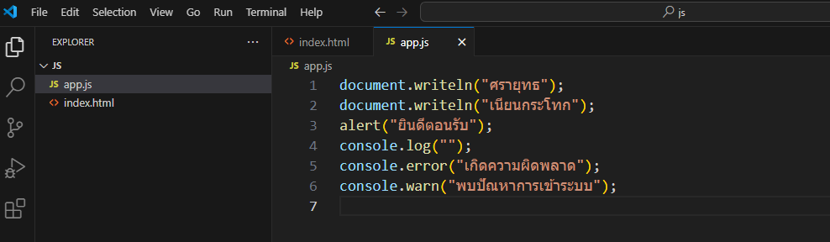
ตัวอย่างการแสดงผลในรูปแบบต่าง

Slide 40

Node JS
ในปัจจุบันได้มีการพัฒนาชุดแปลคำสั่งของ JavaScript ขึ้นมาใหม่โดยที่ไม่ต้องขึ้นอยู่กับ Web Browser นั่นก็คือ Node.js
Node.js เป็นชุดเครื่องมือในการแปลคำสั่งของ JavaScript และ เป็น JavaScript Runtime Environment กล่าวคือ สามารถนำ JavaScript ไปรันใน Windows , Mac , Linux ได้ โดยไม่ขึ้นกับ Web Browser ส่งผลให้สามารถรันโค้ด JavaScript ด้วย Nodejs ได้เลย โดยไม่จำเป็นต้องสร้างเป็นเว็บเพจ แล้วนำเว็บเพจไปรันใน Web Browser นั่นเอง

Slide 41
เครื่องมือพื้นฐานเพิ่มเติม (Visual Studio Code)
Node.js
Code Runner (Extension)
Prettier – code formatter (Extension)

Slide 42
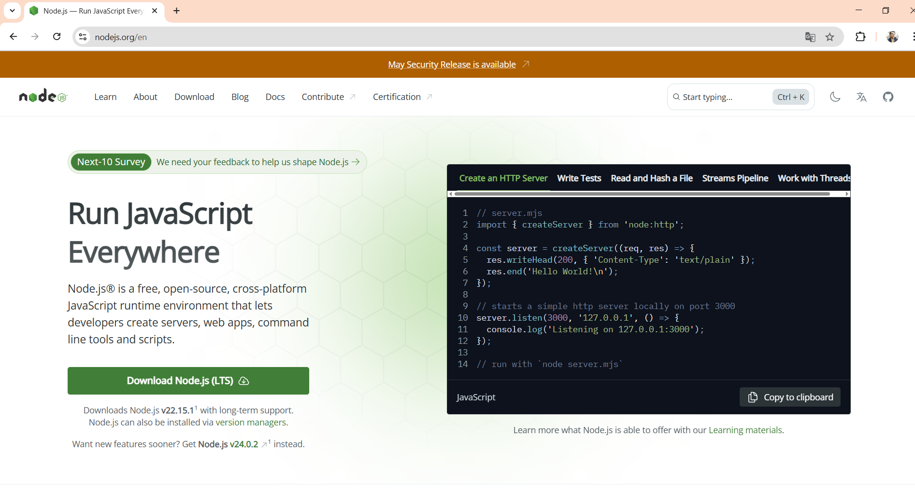
Download Node JS
https://nodejs.org

Slide 43
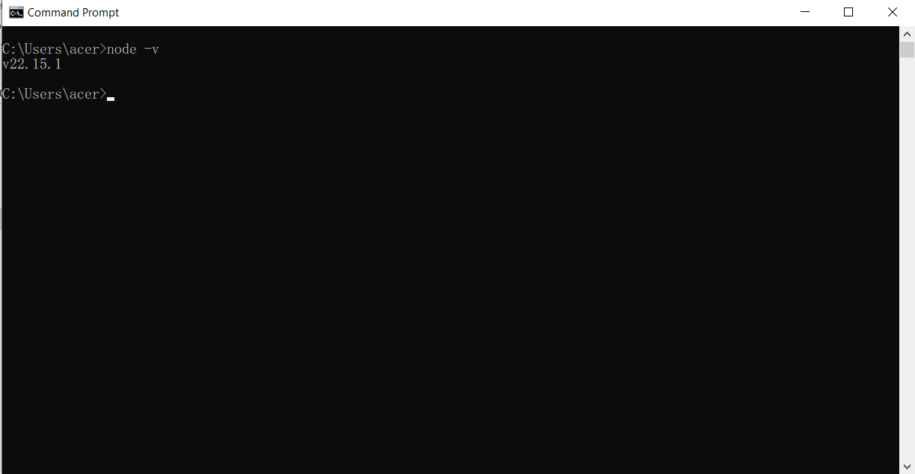
ตรวจสอบการติดตั้ง Node JS

Slide 44
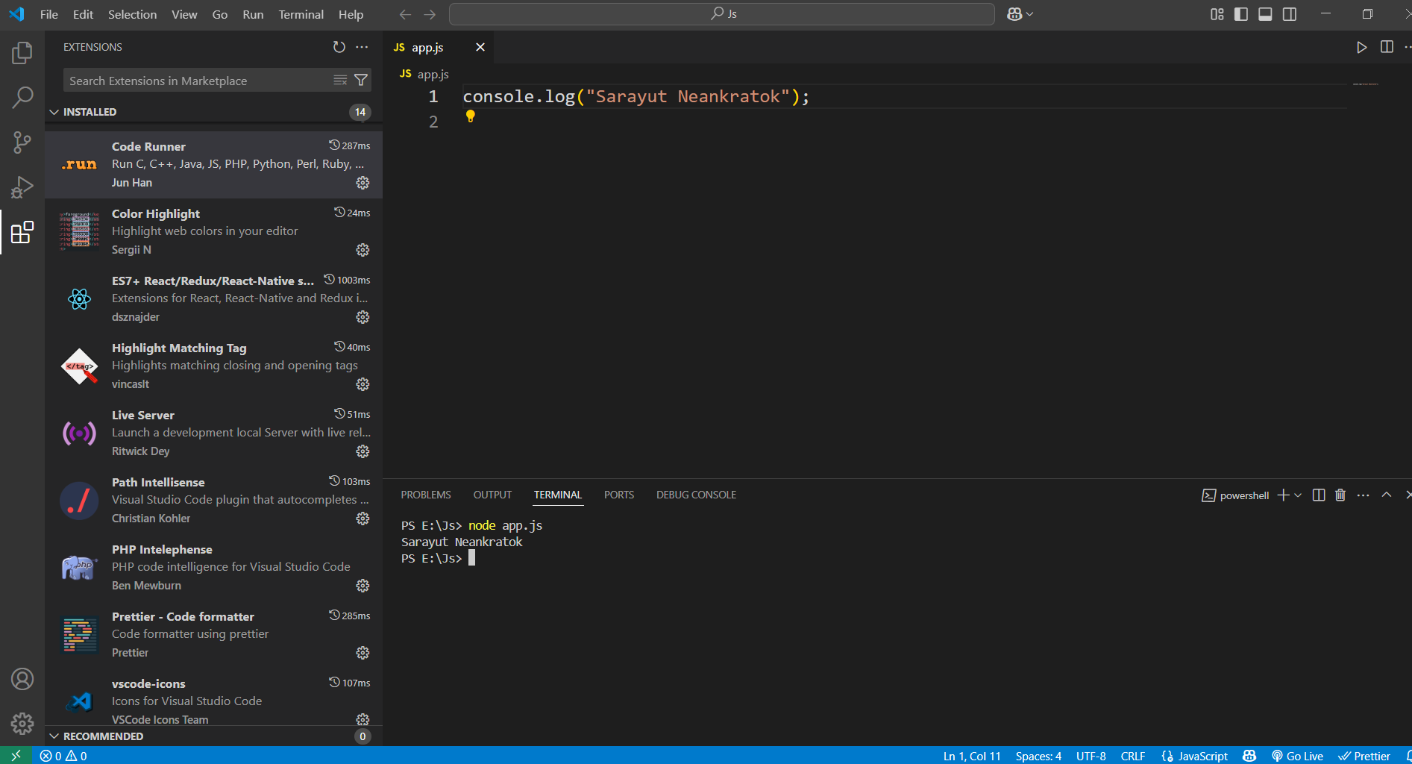
ทดสอบรัน JavaScript ผ่าน node JS

Slide 45
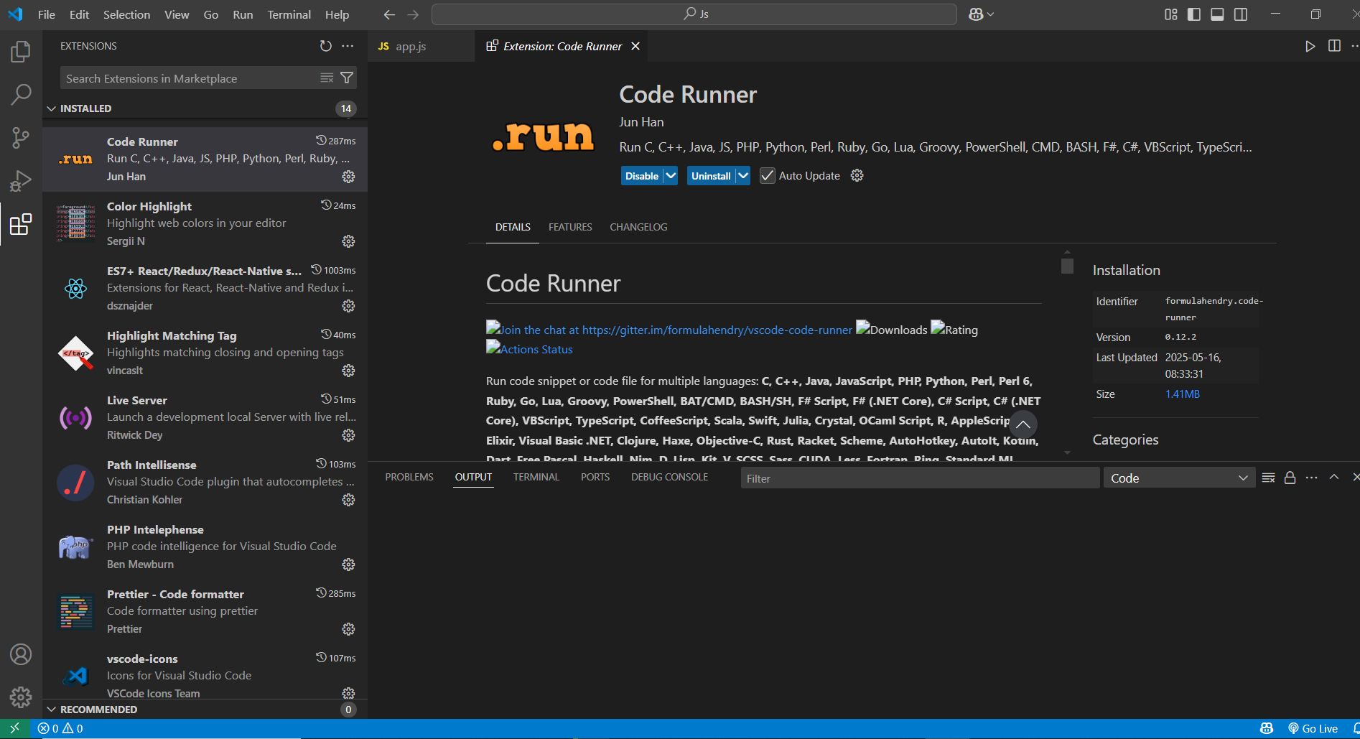
ติดตั้ง Code Runner สำหรับช่วยรันโปรแกรม

Slide 46
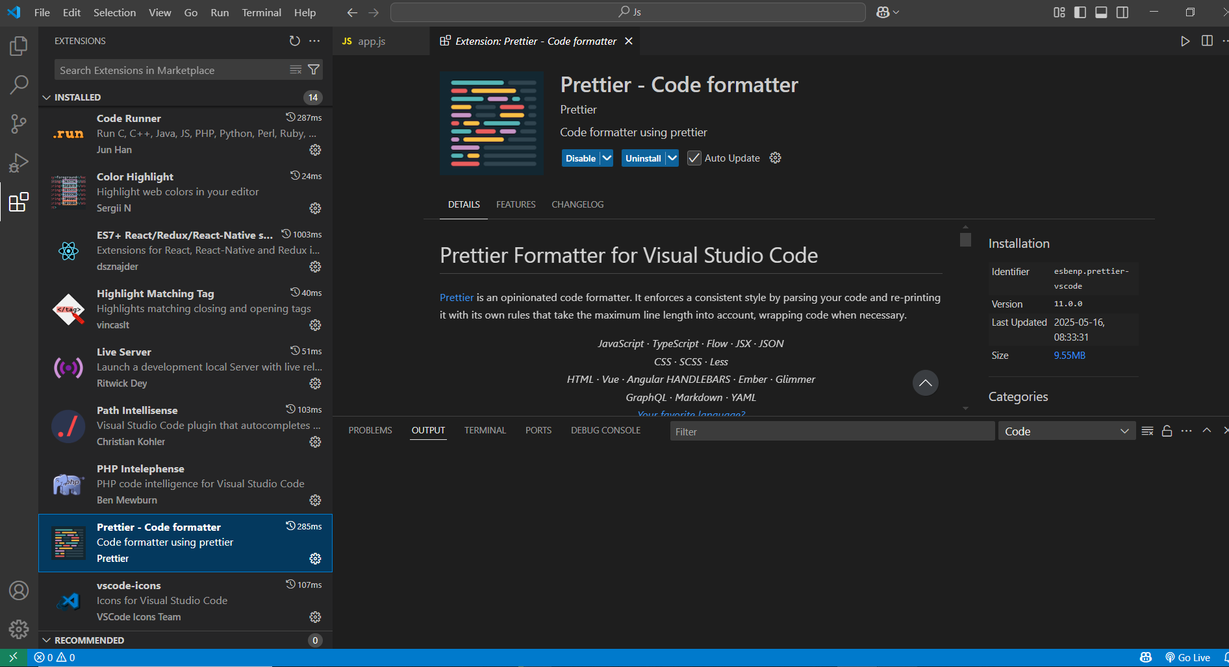
ติดตั้ง Prettier - Code formatter (สำหรับจัดรูปแบบเอกสาร JavaScript)

Slide 47
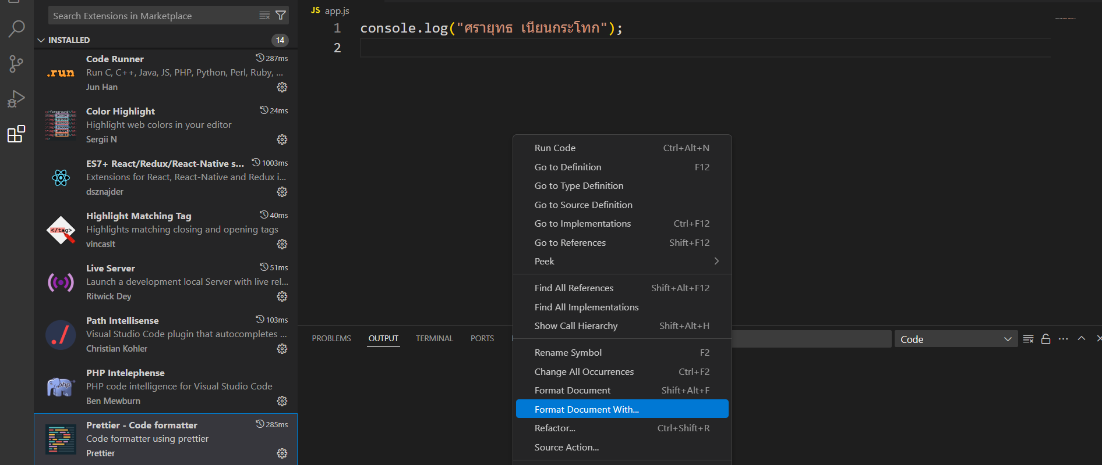
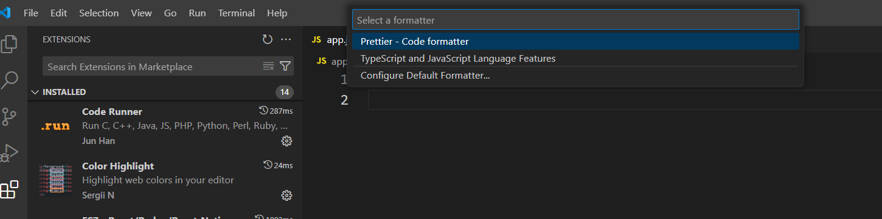
จัดรูปแบบเอกสาร JavaScript

Slide 48
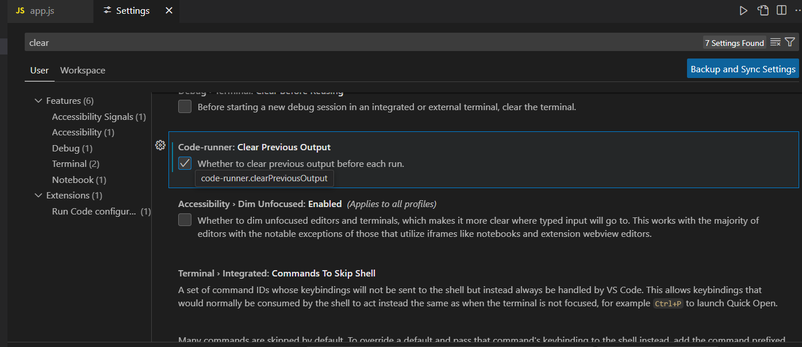
ล้างข้อมูลทุกครั้งเมื่อทำการรันโปรแกรม

Slide 49
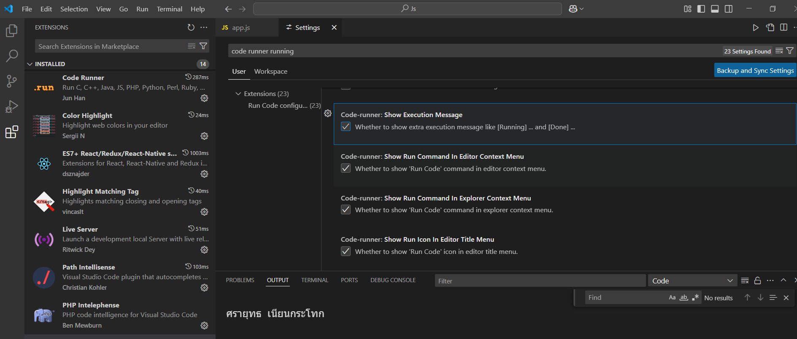
ยกเลิกแสดงข้อความ [Running] [Done]

Slide 50
การแสดงผลโดยใช้ Node JS
คำสั่งแสดงผลทางหน้าจอ | ความหมาย
console.log("ข้อความแรก"); | ฟังก์ชันที่ใช้สำหรับพิมพ์ข้อมูลหรือข้อความต่างๆ ไปยังคอนโซลของเบราว์เซอร์หรือ terminal. คอนโซลเป็นส่วนที่นักพัฒนาใช้เพื่อดู output, debug, และติดตามการทำงานของโปรแกรม.
process.stdout.write("ข้อความแรก"); | ฟังก์ชันที่ใช้สำหรับพิมพ์ผลลัพธ์ลงคอนโซลโดยไม่ขึ้นบรรทัดใหม่ใน JavaScript, คุณสามารถใช้ process.stdout.write() แทน console.log() ได้. console.log() จะเพิ่ม \n (ขึ้นบรรทัดใหม่) ที่ท้ายผลลัพธ์เสมอ

Slide 51
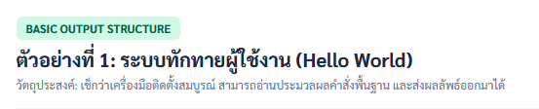
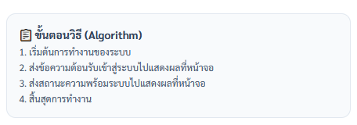

Slide 52
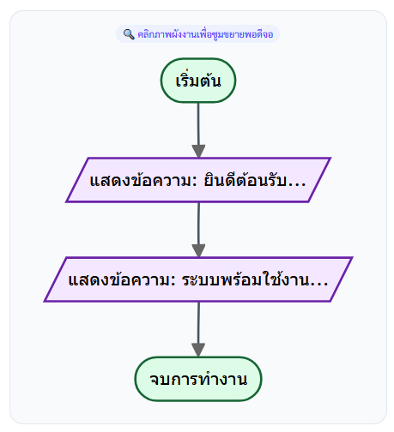

Slide 53
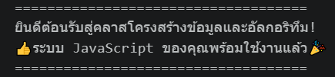
ผลลัพธ์

Slide 54
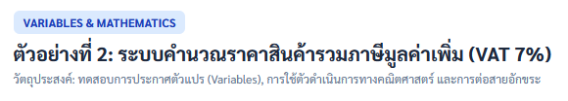
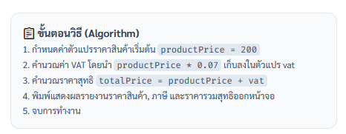

Slide 55
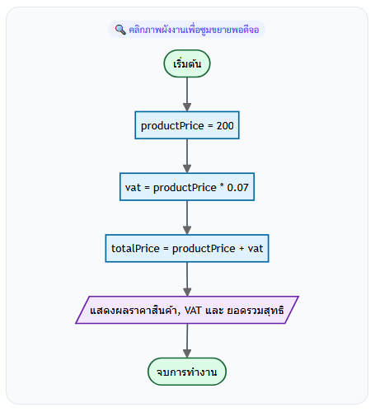

Slide 56
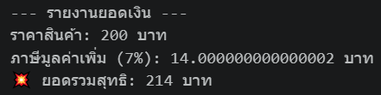
ผลลัพธ์

Slide 57
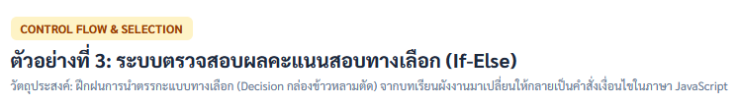
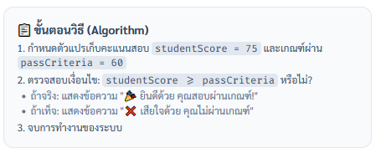

Slide 58
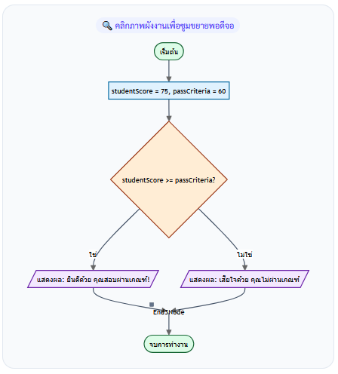

Slide 59

ผลลัพธ์

Slide 60


End

